Slide 1



ПРЕЗЕНТАЦИЯ
ФОНДА РАЗВИТИЯ ПРОМЫШЛЕННОСТИ
САНКТ-ПЕТЕРБУРГА

Slide 2
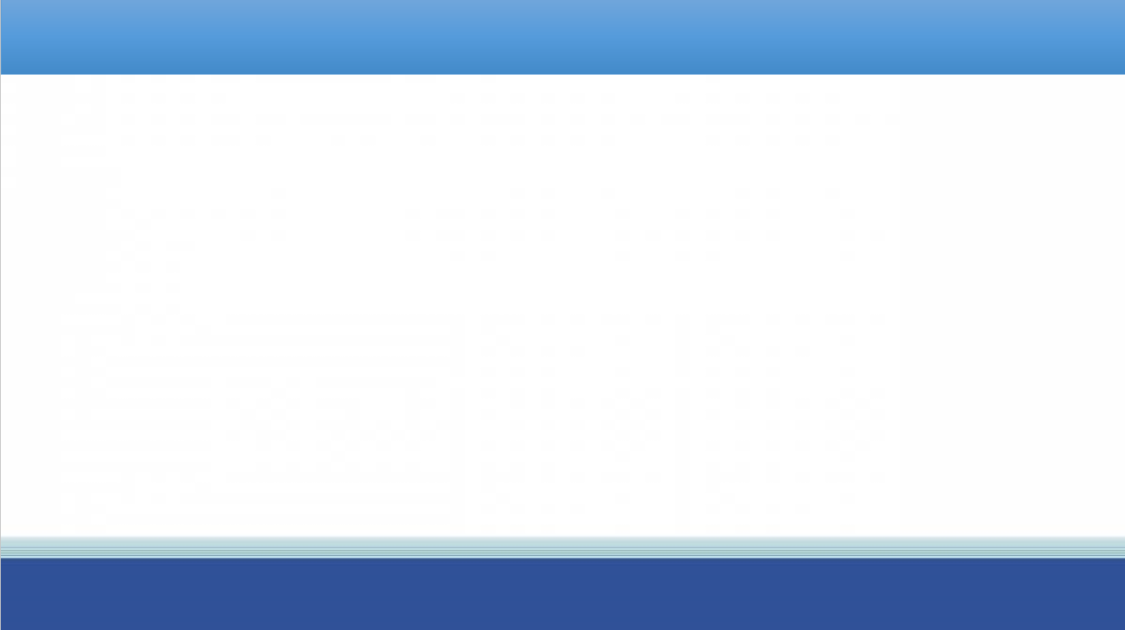
Фонд развития промышленности Санкт-Петербурга
Создан в соответствии с поручением Губернатора
Санкт- Петербурга Г.С. Полтавченко
Комитетом по промышленной политике и инновациям Санкт-Петербурга
при поддержке Правительства Санкт-Петербурга
Правовое основание
ФЗ от 31 декабря 2014 года № 488-ФЗ «О промышленной политике в Российской Федерации»
Закон Санкт-Петербурга от 10 июня 2015 года № 315-55 «Об основах промышленной политики Санкт-Петербурга»

Slide 3
Фонд развития промышленности Санкт-Петербурга
Основная цель
Организация и осуществление региональных инновационных программ и проектов, направленных на поддержку развития промышленности и инноваций
в Санкт-Петербурге
Задачи
Содействие выпуску импортозамещающей продукции
Поддержка развития экспортного потенциала
Участие в реализации задач по повышению занятости населения
Обеспечение роста налоговых поступлений в городской и федеральный бюджеты

Slide 4
Фонд развития промышленности Санкт-Петербурга
Коллегиальные органы управления Фонда
Наблюдательный совет
Правление
Экспертный
совет
Попечительский совет
Ревизионная комиссия

Slide 5
Фонд развития промышленности Санкт-Петербурга
Наблюдательный совет
Наблюдательный совет Фонда является высшим коллегиальным органом Фонда, обеспечивающим соблюдение Фондом цели, в интересах которой он был создан
МОВЧАН СЕРГЕЙ НИКОЛАЕВИЧ
вице-губернатор
Санкт-Петербурга
ЖУКОВ АЛЕКСАНДР МИХАЙЛОВИЧ
председатель Комитета государственного финансового контроля
Санкт-Петербурга
КОТОВ АНАТОЛИЙ ИВАНОВИЧ
специальный представитель Губернатора Санкт-Петербурга по вопросам экономического развития
ЛУДИНОВА
ЮЛИЯ ВЯЧЕСЛАВОВНА
Заместитель начальника аппарата Губернатора Санкт-Петербурга
МЕЙКСИН МАКСИМ СЕМЕНОВИЧ
председатель Комитета по промышленной политике и инновациям
Санкт-Петербурга
СКЛАДЧИКОВ
ИВАН ВАЛЕРЬЕВИЧ
Советник Губернатора
Санкт-Петербурга

Slide 6
Фонд развития промышленности Санкт-Петербурга
Попечительский совет
Попечительский совет является контрольным органом Фонда
МАКАРОВ
ВЯЧЕСЛАВ СЕРАФИМОВИЧ
председатель Законодательного Собрания
Санкт-Петербурга
МИНЕНКО
ВИКТОР АЛЕКСАНДРОВИЧ
главный федеральный инспектор в Санкт-Петербурге
АБРОСИМОВ
АЛЕКСАНДР ВАСИЛЬЕВИЧ
уполномоченный по защите прав предпринимателей
в Санкт-Петербурге

Slide 7

Фонд развития промышленности Санкт-Петербурга
В 2016 году бюджет Фонда составляет 1 млрд. рублей.
Направление расходования
Целевые займы промышленным предприятиям
Санкт-Петербурга
Для реализации промышленно-технологических проектов Фонд на конкурсной основе предоставляет целевые займы по льготной ставке 5% годовых сроком до 5 лет в объеме от 50 до 100 млн. рублей.

Slide 8
Фонд развития промышленности Санкт-Петербурга
Финансирование производится в рамках программы «ПРОЕКТЫ РАЗВИТИЯ»
Предусмотрено финансирование проектов:
направленных на производство конкурентоспособной и высокотехнологичной продукции гражданского назначения и соответствующей принципам наилучших доступных технологий, либо с импортозамещающим и/или экспортным потенциалом

Slide 9
Фонд развития промышленности Санкт-Петербурга
УСЛОВИЯ ПРЕДОСТАВЛЕНИЯ ЗАЙМОВ
сумма займа – от 50 до 100 млн. рублей;
срок займа – не более 5 лет;
общий бюджет проекта - от 100 млн. рублей;
целевой объем продаж новой продукции - не менее 50% от суммы займа в год, начиная со 2 года серийного производства;
наличие обязательств по софинансированию проекта со стороны Заявителя, частных инвесторов, не находящихся в офшорных юрисдикциях, или за счет банковских кредитов в объеме не менее 50% общего бюджета проекта;
наличие ликвидного залога на сумме не менее суммы займа и процентов за его использование.

Slide 10
Фонд развития промышленности Санкт-Петербурга
Требования к заявителю
Является резидентом Российской Федерации
Имеет адрес регистрации по месту нахождения на территории Санкт-Петербурга
Реализация проекта, на финансирование которого запрашиваются средства Фонда, осуществляется на территории Санкт-Петербурга
Отсутствие задолженностей перед бюджетом
Юридическая чистота
Устойчивое финансовое положение
Достаточное обеспечение займа

Slide 11
Фонд развития промышленности Санкт-Петербурга
Требования к проекту
Рыночная перспективность и потенциал импортозамещения продукта
Научно-техническая перспективность проекта, включая соответствие принципам наилучших доступных технологий
Производственная обоснованность проекта и стратегическая заинтересованность компании в его реализации
Финансово-экономическая эффективность и устойчивость проекта

Slide 12
Фонд развития промышленности Санкт-Петербурга
Процесс выдачи займа
Заявка
Подача резюме проекта через личный кабинет на сайте www.frp.spb.ru
Экспертиза заявок
Экспресс-оценка
Финансирование, мониторинг, возврат займа
Оформление залога
Входная экспертиза
Комплексная экспертиза
Экспертный совет
Наблюдательный совет
Подписание договора займа
Контроль целевого использования/сроков возврата
Завершение проекта
Окончательный расчет по проекту
Отчетные документы
Возврат залога
Мониторинг и сопровождение проектов
Предоставление займа

Slide 13
Фонд развития промышленности Санкт-Петербурга
Экспертный совет
Экспертиза проектов организаций, финансирование проектов, которых предполагается за счет средств Фонда
Александров Владимир Леонидович — президент Российского научно-технического общества судостроителей имени академика А. Н. Крылова.
Бодрунов Сергей Дмитриевич — директор Института нового индустриального развития им. С. Ю. Витте.
Вайсберг Леонид Абрамович — председатель Совета директоров - научный руководитель ЗАО «НПК «Механобр-Техника».
Васильев Владимир Николаевич — председатель Совета ректоров ВУЗов Санкт-Петербурга.
Гатчин Юрий Арменакович — депутат Законодательного Собрания Санкт-Петербурга пятого созыва.
Гуров Александр Васильевич — руководитель Представительства Государственной корпорации «Ростехнологии» в Санкт-Петербурге.
Катенев Владимир Иванович — президент Санкт-Петербургской Торгово-промышленной палаты.
Максимцев Игорь Анатольевич — ректор Санкт-Петербургского государственного экономического университета.
Окрепилов Владимир Валентинович — генеральный директор Федерального бюджетного учреждения «Государственный региональный центр стандартизации, метрологии и испытаний в г. Санкт-Петербурге и Ленинградской области».
Радченко Валерий Анатольевич — президент Ассоциации промышленных предприятий Санкт-Петербурга.
Романов Виктор Егорович — президент Санкт-Петербургского государственного университета промышленных технологий и дизайна.
Рудской Андрей Иванович — ректор Санкт-Петербургского политехнического университета Петра Великого.
Скачков Михаил Михайлович — генеральный директор Санкт-Петербургской ассоциации предприятия радиоэлектроники, приборостроения, средств связи и инфотелекоммуникаций.
Турчак Анатолий Александрович — президент Союза промышленников и предпринимателей Санкт-Петербурга.
Ходырев Владимир Яковлевич — президент Некоммерческого партнерства «Транспортный союз Северо-Запада».
Чагин Дмитрий Алексеевич — директор Некоммерческого партнерства «Медико-фармацевтические проекты. XXI век».

Slide 14
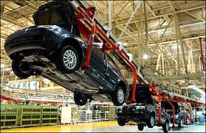
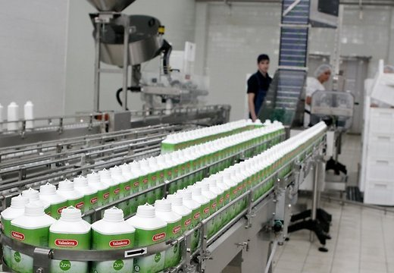


Фонд развития промышленности Санкт-Петербурга
Отрасли промышленности
Производство пищевых продуктов
Производство текстильных изделий
Производство одежды
Производство кожи и изделий из кожи
Обработка древесины и производство изделий из дерева и пробки, кроме мебели, производство изделий из соломки и материалов для плетения
Производство целлюлозы, древесной массы, бумаги, картона и изделий из них
Химическое производство
Производство фармацевтической продукции
Производство резиновых и пластмассовых изделий
Производство прочих неметаллических минеральных продуктов
Металлургическое производство
Производство готовых металлических изделий
Производство машин и оборудования
Производство офисного оборудования и вычислительной техники
Производство электрических машин и электрооборудования
Производство аппаратуры для радио, телевидения и связи
Производство изделий медицинской техники, средств измерений, оптических приборов и аппаратуры, часов
Производство автотранспортных средств, прицепов и полуприцепов
Производство судов, летательных и космических аппаратов и прочих транспортных средств
Производство мебели и прочей продукции, не включенной в другие группировки

Slide 15
Фонд развития промышленности Санкт-Петербурга
Контакты
Адрес:
г. Санкт-Петербург, ул. Боровая
д. 26-28, литер А
Телефон:
(812) 576-31-33
Электронная почта: info@frp.spb.ru
Сайт: www.frp.spb.ru

